Slide 1
ХАКАТОН • ML-ТРЕК • КЕЙС 1
Нейросеть
с правилами
физики
Быстрая модель вместо больших таблиц
расчётов свойств алюминия
По плотности и температуре оцениваем давление и энергию.
При обучении добавлены базовые правила физики.
1,13 млн точек
~1,4 МБ модель
ПРОЕКТ ХАКАТОНА

Slide 2
АЛЮМИНИЙ / ХАКАТОН
ОБЗОР
Коротко о проекте
PINN — нейросеть, которая учится на таблицах и одновременно учитывает правила физики.
1 130 053
2 входа → 2 ответа
20 циклов
КЛЮЧЕВОЙ РЕЗУЛЬТАТ
Штраф за два правила
на последнем цикле: 3,1 × 10⁻⁵
точки в 20 файлах
плотность, температура → давление, энергия
обучения сети
Что сделали
Что выяснили
Что дальше
Обучили нейросеть по таблицам расчётов для разных состояний алюминия.
Добавление правил физики повысило ошибку по точкам — важно найти баланс.
Проверить модель на целых областях, которые не участвовали в обучении.
Главное: нейросеть учится по таблицам и учитывает два простых правила физики. Это полезный шаг, но модель ещё нужно отдельно проверять.
НЕЙРОСЕТЬ • СВОЙСТВА АЛЮМИНИЯ
02 / 20

Slide 3
АЛЮМИНИЙ / ХАКАТОН
ПОСТАНОВКА
Как быстро оценить свойства алюминия в разных условиях?
В таблицах собраны расчёты для разных плотностей и температур алюминия.
ВОПРОС К НЕЙРОСЕТИ
Сложность 01 • огромный масштаб
Значения входов очень разные — от крошечных до огромных.
Если известны плотность и температура,
каковы давление и энергия?
Сложность 02 • фазовые области
При разных условиях алюминий ведёт себя по-разному; ошибка модели тоже меняется.
Плотность + температура → давление + энергия
Сложность 03 • производные
Точные ответы в таблице ещё не гарантируют, что между точками модель ведёт себя по правилам физики.
P — давление
e — внутренняя энергия
НЕЙРОСЕТЬ • СВОЙСТВА АЛЮМИНИЯ
03 / 20

Slide 4
АЛЮМИНИЙ / ХАКАТОН
ПОСТАНОВКА
Что модель получает на вход и что выдаёт?
УСЛОВИЯ
ЧТО МОДЕЛЬ ПРЕДСКАЗЫВАЕТ
ρ
плотность
EOS
P
давление
T
нейросеть
e
температура
внутренняя энергия
EOS — уравнение состояния: связь между условиями и свойствами вещества. Здесь нейросеть приближённо воспроизводит таблицы в заданном диапазоне.
НЕЙРОСЕТЬ • СВОЙСТВА АЛЮМИНИЯ
04 / 20

Slide 5
АЛЮМИНИЙ / ХАКАТОН
ДАННЫЕ
Больше миллиона расчётных примеров
1 130 053
904 042
226 011
20
примеров всего
для обучения
для проверки
файлов Obl*.txt
20 ФАЙЛОВ С РАСЧЁТАМИ
01
02
03
04
05
06
07
08
09
10
11
12
13
14
15
16
17
18
19
20
В каждом примере указаны плотность, температура, давление и внутренняя энергия. Единицы: г/см³, K, GPa и кДж/г.
Важно: примеры случайно поделены на обучение и проверку. Проверки на полностью новой области пока нет.
НЕЙРОСЕТЬ • СВОЙСТВА АЛЮМИНИЯ
05 / 20

Slide 6
АЛЮМИНИЙ / ХАКАТОН
ДАННЫЕ
Входные значения отличаются на миллиарды раз
Логарифм сжимает очень большие диапазоны до удобной для обучения шкалы.
log₁₀ ρ [г/см³]
-3
-2
-1
0
1
2
3
4
log₁₀ T [K]
-1
0
1
2
3
4
5
6
7
Плотность: от 10⁻³ до 10⁴ г/см³; температура: от 10⁻¹ до 10⁷ K. Затем входы переводятся в общую шкалу от 0 до 1.
НЕЙРОСЕТЬ • СВОЙСТВА АЛЮМИНИЯ
06 / 20

Slide 7
АЛЮМИНИЙ / ХАКАТОН
ДАННЫЕ
Как готовим данные к обучению
01
02
03
04
Собрать файлы
Преобразовать
Привести к одной шкале
Разделить примеры
Собрать Obl01–Obl20
Сжать большие диапазоны
Сохранить границы шкалы
80% обучение / 20% проверка
ФАЙЛ НАСТРОЕК
normalization.json
ДЛЯ ЧЕГО
Чтобы новые данные готовились так же
НЕЙРОСЕТЬ • СВОЙСТВА АЛЮМИНИЯ
07 / 20

Slide 8
АЛЮМИНИЙ / ХАКАТОН
БАЗОВЫЕ МОДЕЛИ
Сравнили три способа предсказывать
PINN — нейросеть, которую учат не только по таблицам, но и с помощью правил физики.
01 • Табличная интерполяция
02 • Обычная нейросеть
03 • Нейросеть с физикой
Находит ближайшие табличные значения и оценивает ответ между ними.
Плюс: точна рядом с известными точками.
Минус: поведение между ними может быть резким.
Учится находить связь между входами и ответами в таблице.
Плюс: самая малая ошибка по давлению.
Минус: правила физики не заданы.
Тоже учится по таблице, но дополнительно получает штраф за нарушение двух правил.
Плюс: учёт этих правил.
Минус: ошибка по точкам выше.
Важно сравнивать не только точность: нужно учитывать, соблюдает ли модель физические правила.
НЕЙРОСЕТЬ • СВОЙСТВА АЛЮМИНИЯ
08 / 20

Slide 9
АЛЮМИНИЙ / ХАКАТОН
АРХИТЕКТУРА
Как устроена нейросеть?
Сеть проходит три скрытых слоя. Число показывает, сколько узлов в каждом; плавные преобразования помогают проследить, как меняется ответ.
Ввести данные
Слой 1
Слой 2
Слой 3
Выход
2
128
128
64
2
плавная функция
плавная функция
плавная функция
шкала ρ
шкала T
P
e
Файл с настройками обученной сети занимает около 1,4 МБ — меньше лимита 10 МБ.
НЕЙРОСЕТЬ • СВОЙСТВА АЛЮМИНИЯ
09 / 20

Slide 10
АЛЮМИНИЙ / ХАКАТОН
ПРАВИЛА ФИЗИКИ
Как нейросеть учитывает правила физики?
ПОДСКАЗКА 1
Примеры из таблицы
ВЫХОД
Нейросеть
P(ρ,T) e(ρ,T)
общее обучение
ПОДСКАЗКА 2
Правила изменения свойств
В этой версии сеть проверяет только два правила изменения свойств. Это не проверка всех законов физики.
НЕЙРОСЕТЬ • СВОЙСТВА АЛЮМИНИЯ
10 / 20

Slide 11
АЛЮМИНИЙ / ХАКАТОН
ПРАВИЛА ФИЗИКИ
Проверяем, как меняются ответы при изменении условий
Производная показывает, растёт или уменьшается ответ, когда меняется вход.
∂P / ∂ρ
∂e / ∂T
Штраф
Давление и плотность
Энергия и температура
Как работает штраф
При большей плотности давление не должно уменьшаться. За обратное сеть получает штраф.
При более высокой температуре энергия не должна уменьшаться. За обратное сеть получает штраф.
Если правило соблюдено — штраф нулевой. Если нет — ошибка обучения увеличивается.
Правила проверяются после приведения данных к общей шкале; это ещё не полная проверка физики в реальных единицах.
НЕЙРОСЕТЬ • СВОЙСТВА АЛЮМИНИЯ
11 / 20

Slide 12
АЛЮМИНИЙ / ХАКАТОН
ОБУЧЕНИЕ
Во время обучения сеть балансирует точность и правила
ЦЕЛЬ ОБУЧЕНИЯ
Ошибка по таблице
Штраф за правила
Ошибка по таблице + 0,05 × штраф за правила
Насколько прогнозы отличаются от известных расчётов.
Растёт, если нарушено одно из двух правил.
01
02
03
04
Сделать прогноз
Проверить правила
Посчитать общую ошибку
Улучшить настройки сети
Коэффициент 0,05 задаёт вклад правил в обучение.
НЕЙРОСЕТЬ • СВОЙСТВА АЛЮМИНИЯ
12 / 20

Slide 13
АЛЮМИНИЙ / ХАКАТОН
ОБУЧЕНИЕ
Какие настройки использовали для обучения
Способ настройки сети
Adam (автонастройка)
Начальный шаг обучения
0,001
Полные циклы обучения
20
Примеров за один шаг
2 048
Уменьшение шага
Вдвое меньше каждые 5 циклов
Слои сети
2 входа, 3 скрытых слоя, 2 ответа
После последнего цикла: ошибка по обучающим данным 0,000195; штраф за нарушения правил 0,000031.
НЕЙРОСЕТЬ • СВОЙСТВА АЛЮМИНИЯ
13 / 20

Slide 14
АЛЮМИНИЙ / ХАКАТОН
ОЦЕНКА
Как проверяли точность модели
1 130 053 ПРИМЕРА
80% • обучение = 904 042
20% • проверка = 226 011
Одинаковые примеры
Общий способ сравнения
Отдельный показатель
Три модели проверялись на одних и тех же примерах.
Средняя квадратичная ошибка давления в шкале от 0 до 1.
Штраф за правила взят из журнала обучения. Это не ошибка прогноза.
Оговорка: проверочные примеры случайные. Модель ещё не проверяли на целой новой области условий.
НЕЙРОСЕТЬ • СВОЙСТВА АЛЮМИНИЯ
14 / 20

Slide 15
АЛЮМИНИЙ / ХАКАТОН
ОЦЕНКА
Сравнение ошибок прогноза
Средняя квадратичная ошибка давления в общей шкале 0–1: чем меньше число, тем ближе прогноз к таблице.
СПОСОБ
ОШИБКА ПО ДАВЛЕНИЮ
ПРАВИЛА ФИЗИКИ
РАЗМЕР ФАЙЛА
Табличная интерполяция
1,32 × 10⁻⁵
Не проверяются
Таблица
Обычная нейросеть
6,2 × 10⁻⁶
Не заданы при обучении
~1,4 МБ
Нейросеть с правилами физики
3,806 × 10⁻⁴
Штраф = 3,1 × 10⁻⁵
~1,4 МБ
Наименьшая ошибка
Обычная нейросеть
У обычной нейросети ошибка ниже; PINN лучше учитывает заданные правила.
Источник: comparison_table.csv и журнал обучения. Штраф за правила — отдельный показатель.
НЕЙРОСЕТЬ • СВОЙСТВА АЛЮМИНИЯ
15 / 20

Slide 16
АЛЮМИНИЙ / ХАКАТОН
ИНТЕРПРЕТАЦИЯ
Результат: физические правила влияют на точность
ОШИБКА ПО ДАВЛЕНИЮ • ШКАЛА ПОКАЗЫВАЕТ ДИАПАЗОНЫ
Табличная интерполяция
1.32e-05
≈61×
ошибка выше
Обычная нейросеть
6.2e-06
Нейросеть с физикой
0.000381
10⁻⁶
10⁻⁵
10⁻⁴
10⁻³
Ошибка PINN примерно в 61 раз выше ошибки обычной нейросети. Зато в обучение добавлены правила физики.
НЕЙРОСЕТЬ • СВОЙСТВА АЛЮМИНИЯ
16 / 20

Slide 17
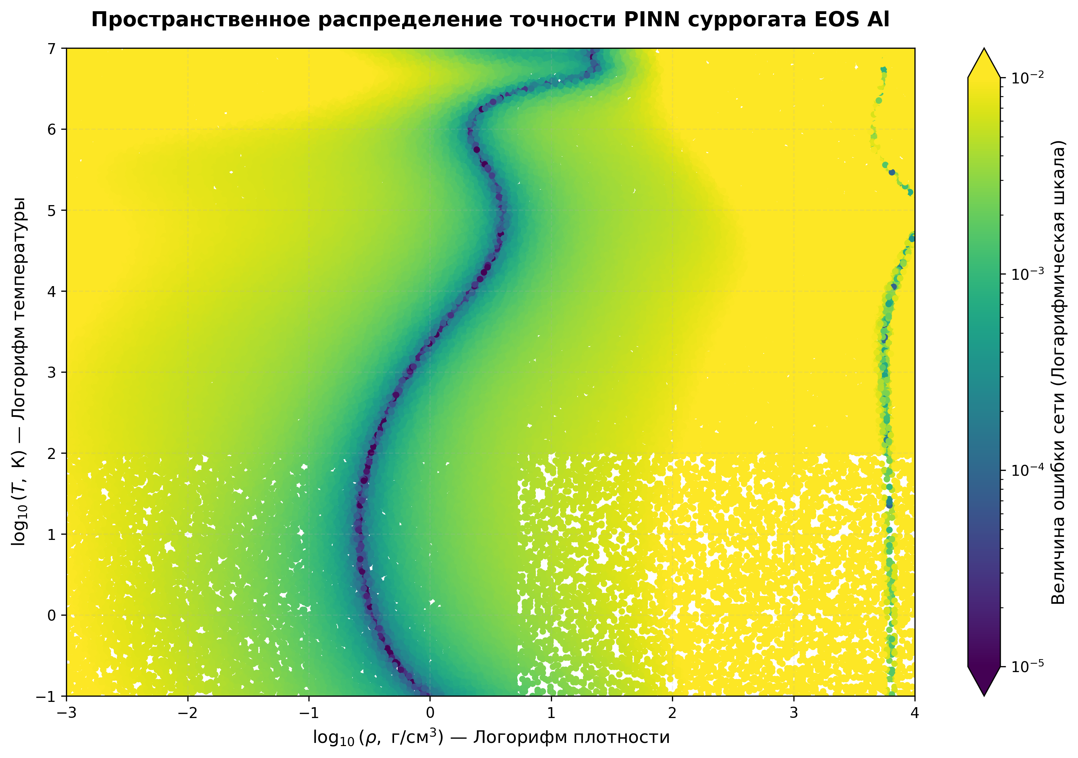
АЛЮМИНИЙ / ХАКАТОН
ДИАГНОСТИКА
Где прогноз точнее, а где ошибается сильнее
Что означает цвет
Показывает, насколько прогноз давления отличается от таблицы; цветовая шкала сжимает большой диапазон ошибок.
Что видно на карте
В одних областях прогноз ближе к таблице, в других ошибка больше.
ВАЖНО
Белые места — там нет проверочных примеров, это не нулевая ошибка. Края диапазона надо проверить отдельно.
Цвет показывает ошибку; оси — логарифмы плотности и температуры.
НЕЙРОСЕТЬ • СВОЙСТВА АЛЮМИНИЯ
17 / 20

Slide 18
АЛЮМИНИЙ / ХАКАТОН
ПРИМЕНЕНИЕ
Как получить прогноз после обучения
01
02
03
04
Ввести данные
Подготовить данные
Модель
Получить прогноз
Плотность и температура
Привести к шкале обучения
Загрузить файл с настройками модели
Давление и энергия в исходных единицах
ФАЙЛЫ ПРОЕКТА
pinn_best_physics.pt
настройки сети
normalization.json
правила пересчёта данных
comparison_table.csv
таблица ошибок
error_heatmap_scientific.png
карта качества прогноза
НЕЙРОСЕТЬ • СВОЙСТВА АЛЮМИНИЯ
18 / 20

Slide 19
АЛЮМИНИЙ / ХАКАТОН
СЛЕДУЮЩИЕ ШАГИ
Что проверить перед применением модели
1 • Новые области условий
2 • Проверка в реальных единицах
Проверить на целых файлах, которых сеть не видела при обучении.
Учесть масштаб плотности, температуры и выходов при проверке правил.
3 • Проверить оба ответа
4 • Проверить границы
Измерить ошибки давления и энергии в исходных единицах и в процентах.
Проверить крайние значения и выяснить, как меняется результат при усилении правил.
Низкий штраф на обучающих примерах показывает, что сеть следует заданным правилам. Это не доказывает полную физическую корректность.
НЕЙРОСЕТЬ • СВОЙСТВА АЛЮМИНИЯ
19 / 20

Slide 20
АЛЮМИНИЙ / ХАКАТОН / ИТОГ
20 • ИТОГ
Небольшая модель.
Понятные правила.
Честное сравнение.
ВХОД
ρ • T
Нейросеть
Мы научили нейросеть предсказывать свойства алюминия и учитывать два правила физики.
Точность важна, но её нужно рассматривать вместе с физическим поведением.
P • e
ВОПРОСЫ?
Спасибо!
НЕЙРОСЕТЬ • СВОЙСТВА АЛЮМИНИЯ
20 / 20

